Slide 1
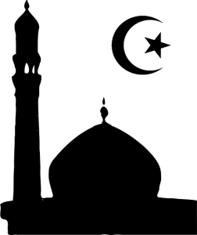

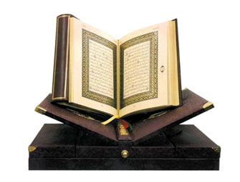
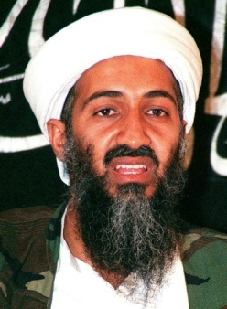
Nascimento e expansão do Islamismo

Slide 2
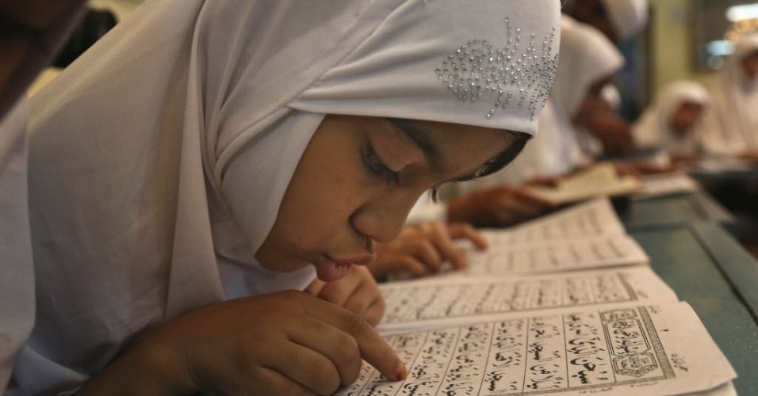
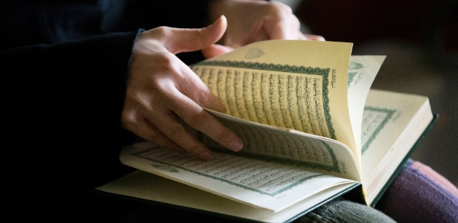
A Crença que mais cresce no mundo
Termo árabe islam que significa “submissão” a Deus; muçulmano: aquele que acredita no Islã e se submete a Deus;
Doutrina islâmica ou muçulmana baseia-se no livro sagrado Corão ou Alcorão;
Maomé, o maior de todos os profetas; Alá e a Santíssima Trindade;
Nem todo árabe é muçulmano e nem todo muçulmano é árabe;
Variações da fé islâmica;
Raíz do termo islam: salam, que significa “paz”.

Slide 3
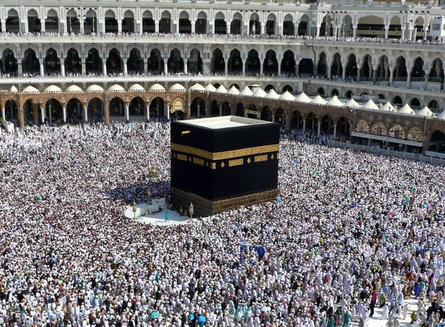
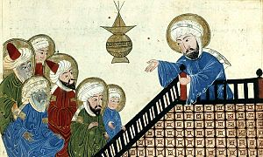
As origens do Islamismo
Arábia região de difícil sobrevivência; Século VII (pré-islâmica): fluxos comerciais;
Deslocamento de fluxos comerciais: lucros; árabes ou beduínos viviam sob a autoridade de chefes eleitos: xeques; religião politeísta; pedra negra e Caaba;
Maomé nasce em Meca e recebe mensagens no whatsapp do anjo Gabriel ao longo de sua vida;
Maomé passa a divulgar sua doutrina, que é recebia com hostilidade;
Cresce o número de adeptos a Maomé e estes sofrem perseguições; retirada de Maomé para Yatreb (atual Medina); Conhecido como Hégira, esse deslocamento marca o ano 1 do calendário muçulmano.

Slide 4




Slide 5

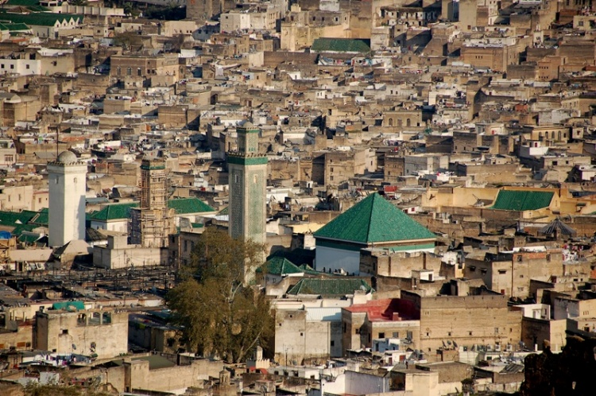
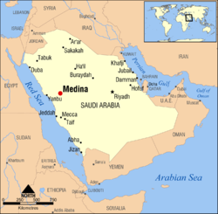
A cidade de Yatreb torna-se o primeiro reduto islâmico e passa a ser chamada de Medina, a cidade do profeta;
Dez anos seguintes: Maomé unifica as tribos árabes;
Jihad: esforço em favor de Deus;
632: morte de Maomé; Arábia se converte ao islamismo.

Slide 6
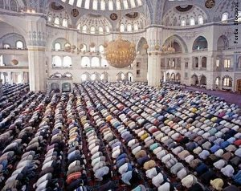
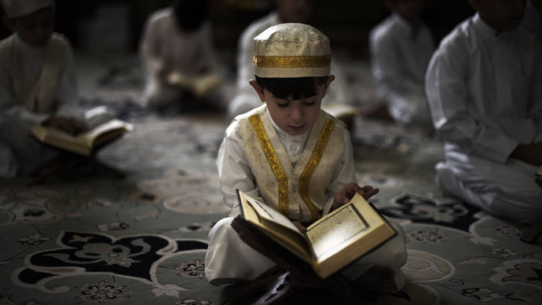
A Doutrina do Islã
Documentos que contém a fundamentação política e religiosa: Suna e o Alcorão;
Aperfeiçoamento e conclusão do judaísmo e cristianismo;
Princípios fundamentais da fé muçulmana:
Maomé foi o último profeta de Alá, o único Deus, criador do universo;
Oração cinco vezes ao dia, com o corpo voltado em direção á cidade sagrada de Meca, berço do islamismo;
Destinar à caridade o equivalente a 2,5% da renda anual do muçulmano;
Fazer uma peregrinação (Haji) à Meca, pelo menos uma vez na vida;
Jejuar no mês do Ramadã
Estado Islâmico, uma teocracia.

Slide 7
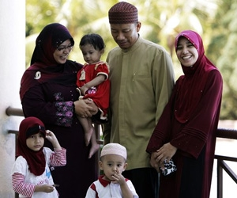
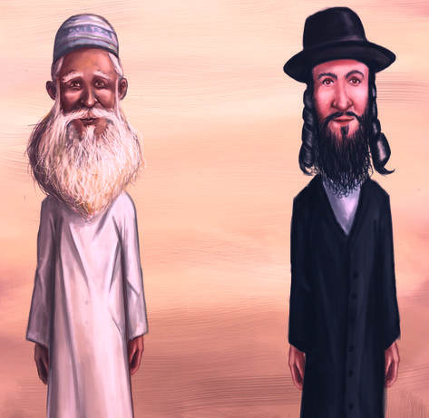
Vida em Família
Casamento: ato virtuoso;
Homem: chefe da família;
Mulher: responsável pela organização da vida doméstica.

Slide 8


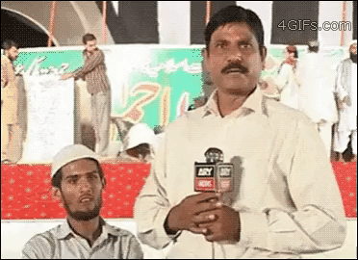

Slide 9
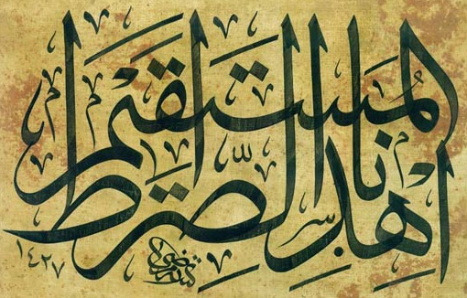
A expansão do Islã
Califado ou califa: sucessor do profeta de Deus; Ali e Abu-Bequer (primeiro califa); Século VII: guerra santa pela difusão do islamismo;
Sob o governo dos quatro primeiros califas (Abu-Bequer, Omar, Otman e Ali), os árabes dominaram a Pérsia, Mesopotâmia, Palestina, Síria e Egito (antigas províncias bizantinas).

Slide 10
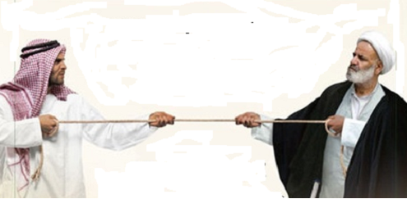
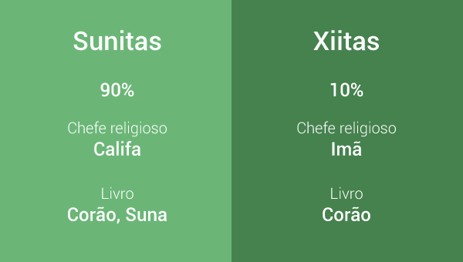
Tolerância com os “povos do livro” (judeus e cristãos); impostos e cargos públicos;
Ali é derrubado e morto pelos Omíadas; divergências quanto a sucessão ganham bases teológicas e os muçulmanos se dividem em duas grandes seitas: Sunitas e Xiitas;
Sunitas e Xiitas (imman).

Slide 11
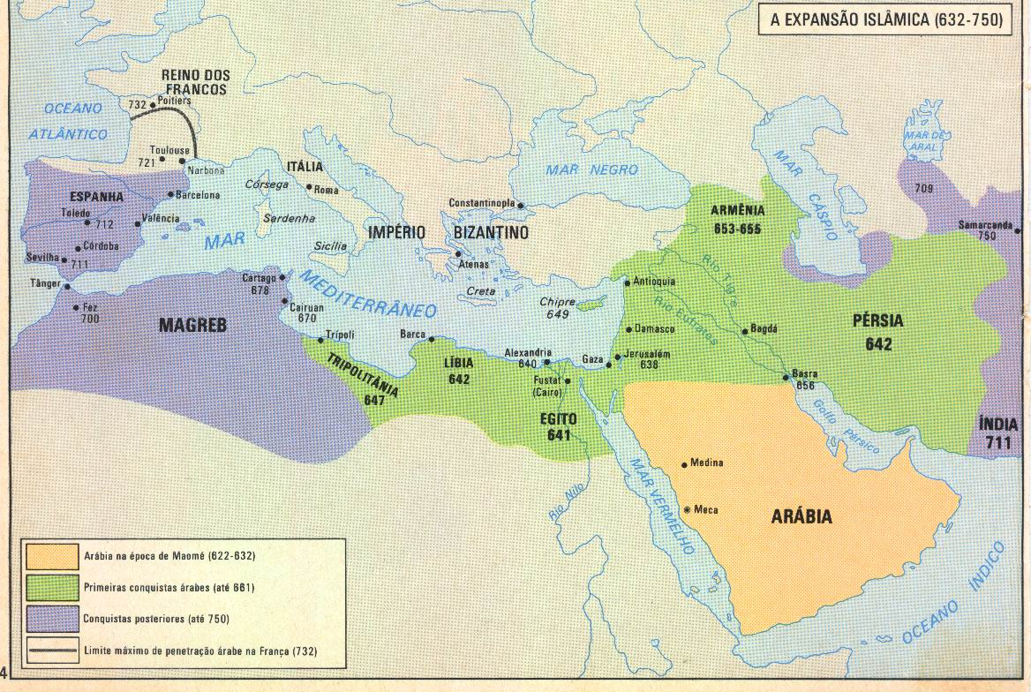
Omíadas e Abássidas
Os Califas omíadas permaneceram no poder entre 661 e 750 e estabeleceram sua capital em Damasco, na Síria, onde construíram a Grande Mesquita;
Em 732, os exércitos dos Francos barram a expansão muçulmana na Europa Ocidental;
750: os abássidas derrotam os omíadas e transferem a capital para Bagdá;
Avanço na cultura e no conhecimento por meio de traduções;
Séc XI: império abássida começa a ruir;
1258: mongóis conquistam Bagdá.

Slide 12


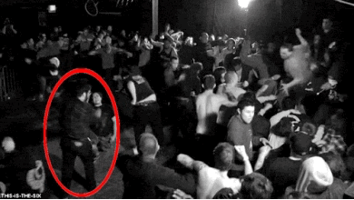

Slide 13
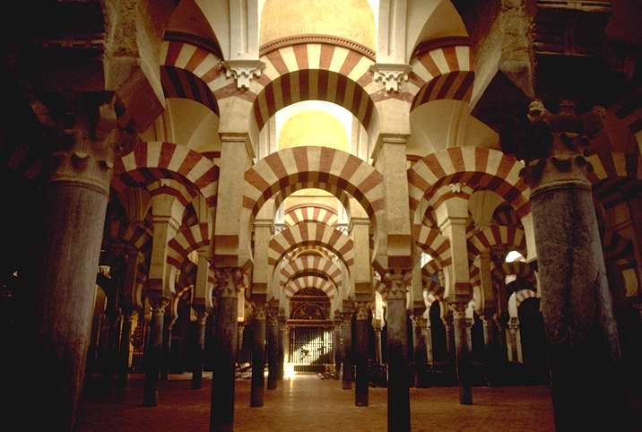
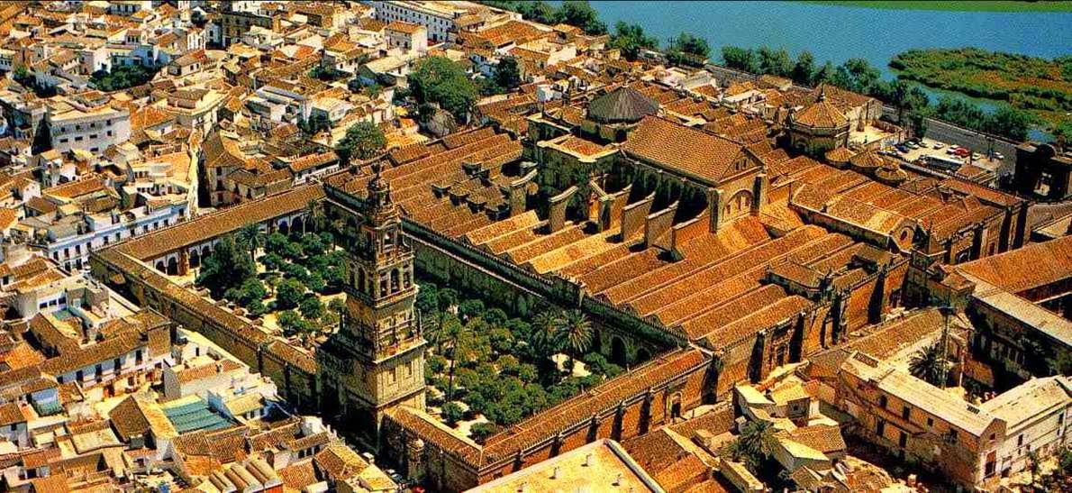
A presença árabe na Península Ibérica
Abdul Rahman foge do massacre promovido pelos abássidas e vai para a Península Ibérica; em 755, ele estabelece o Emirado de Córdoba (ponto cultural e comercial);
Córdoba tinha mais de 100 mil lojas e casas e 3 mil mesquitas, coroadas pela Grande Mesquita.
Os Mouros submetiam a sociedade a uma carga de impostos menos pesada;
O resultado foi uma ampla conversão dos ibéricos à fé muçulmana;
A construção de uma sociedade pluralista, aberta às contribuições de judeus e cristãos, resultou na expansão cultural e intelectual em todas as esferas dos saberes.

Slide 14
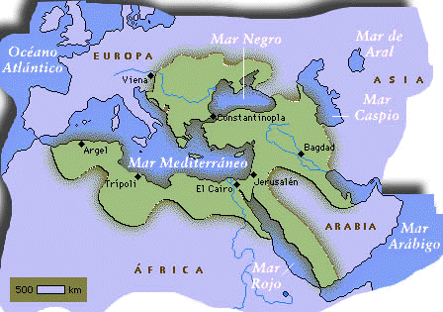
A derrocada árabe e a ascensão Otomana
Final do sec XIV: os islâmicos haviam perdido grande parte da Península Ibérica para os cristãos;
1492: a região de Granada, último reduto mouro, foi tomado pelos cristãos;
Sec X: os árabes aumentam seus contatos com os turcos e estes se convertem;
Sec XI: os turcos otomanos formaram um império que incluiu a Mesopotâmia, a Síria, a Palestina e parte do Irã, antes de desaparecer em razão de conflitos internos;
~> 1453: conquistaram Constantinopla, sede e último reduto do Império Bizantino.

Slide 15

Filme
A maçã; Samira Makh Malbaf, Irã.

Slide 16


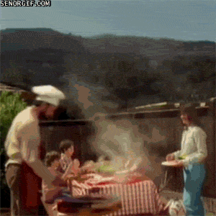


Bons estudos ♥

